Slide 1
СИМВОЛЫ ТАТАРСТАНА

Slide 2
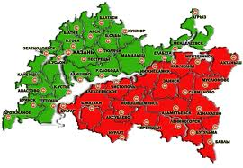
Республика Татарстан, субъект Российской Федерации. Площадь 68 тыс км2. Население 3768,5 тыс человек, городское 74,5% (2005). Основное население — татары (52,92%), русские (39,49%), чуваши (около 3%) и др. (2005). 43 района, 20 городов, 22 поселка городского типа (2001). Столица — Казань. Другие крупные города: Набережные Челны, Зеленодольск, Нижнекамск, Альметьевск, Чистополь, Бугульма, Елабуга. Образована 27 мая 1920 как Татарская АССР. С 1992 Республика Татарстан. Входит в состав Приволжского федерального округа.

Slide 3
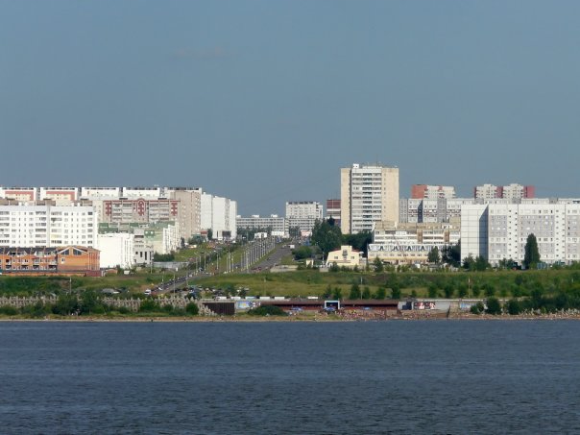
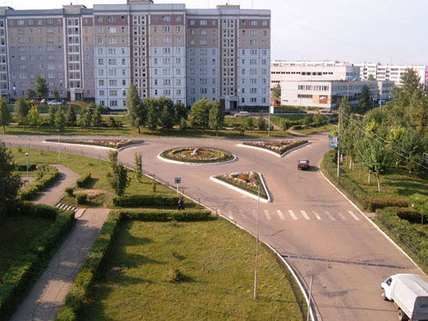
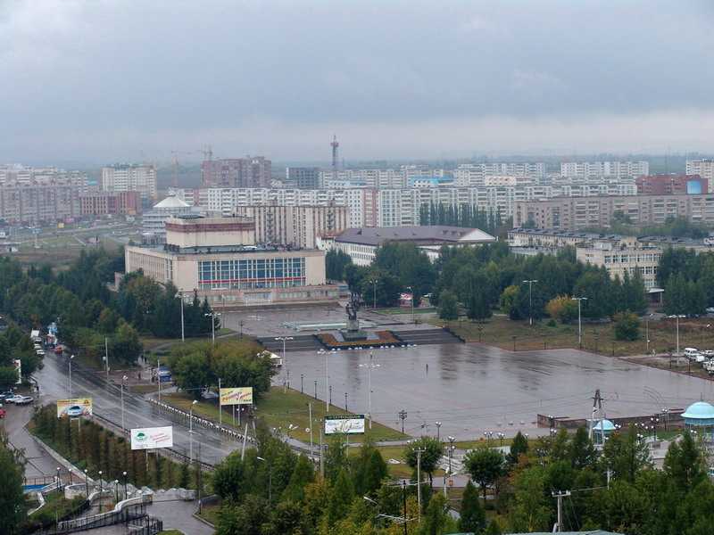
Елабуга
Набережные Челны
Города Республики
Нижнекамск
Альметьевск

Slide 4
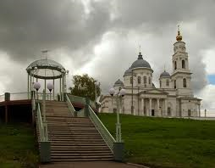
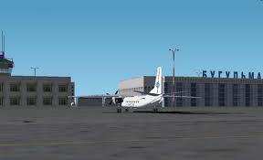
Города Республики
Чистополь
Бугульма

Slide 5
СИМВОЛЫ РЕСПУБЛИКИ ТАТАРСТАН

Slide 6
ГЕРБ
Автор герба
художник-монументалист, член Союза художников Татарстана
Риф Загреевич Фахрутдинов
Герб был принят 7 февраля 1992 г.

Slide 7
Флаг РТ
Автор флага
народный художник Республики Татарстан,
лауреат Государственной премии имени Г. Тукая
Тавиль Хазиахметов
Флаг был принят 29 ноября 1991 г.
зелёный — зелень весны, цвет ислама, возрождение;
белый — цвет чистоты;
красный — зрелость, энергия, сила, жизнь.

Slide 8
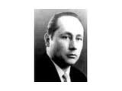
Гимн РТ
Музыкальное произведение выдающегося татарского композитора
Рустама Яхина
Гимн был принят 14 июля 1993 г.

Slide 9
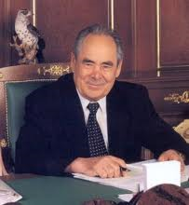
ПЕРВЫЙ Президент РЕСПУБЛИКИ ТАТАРСТАН Шаймиев Минтимер Шарипович

Slide 10
Президент Республики Татарстан
Минниханов Рустам Нургалиевич

Slide 11
Столица Татарстана - КАЗАНЬ

Slide 12
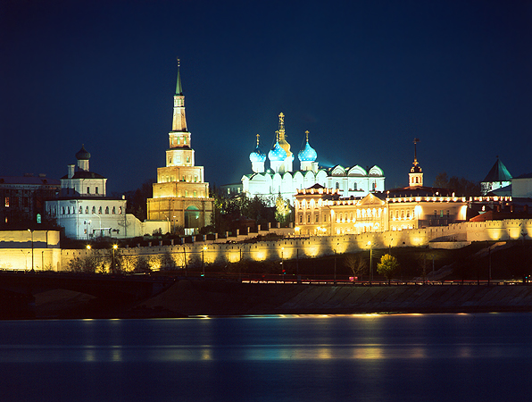
МОЯ ЛЮБИМАЯ КАЗАНЬ!

